Slide 1
第二讲 Web基础知识
陈伟
Email: chenwei@njupt.edu.cn
Tel: 18951896489

Slide 2

课程内容
1
Web基本概念
2
静态/动态网页
3
Web系统架构
4
HTTP/HTTPS协议概述
5
Web编码和加密

Slide 3
Web基本概念
Web是万维网（World Wide Web）的简称
利用HTTP（Hyper Text Transfer Protocol，超文本传输协议）来建立用户和服务器之间的标准交互方式
HTML（Hyper Text Markup Language，超文本标记语言）规定了Web应用的页面格式
HTML5是HTML的最新版本，HTML5不仅大幅提升Web 应用在交互、系统能力调用、多媒体、语义化等方面的能力，用户无需安装纷繁的插件就可以获得更为丰富的Web 应用。

Slide 4
Web使用了很多新技术
真实大型网站会利用很多技术，否则一台服务器无法支持海量用户的访问
负载均衡
CDN
云技术
……

Slide 5
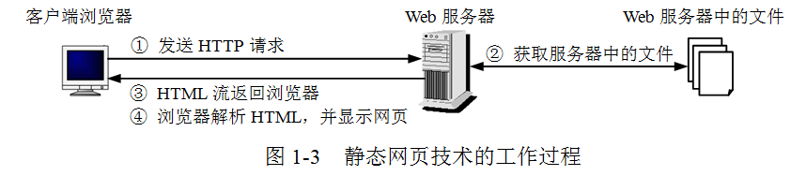
静态网页
① 浏览者在浏览器地址栏中输入HTTP请求或链接到该网页地址，该请求通过网络从浏览器传送到Web服务器中。
② Web服务器在服务器中定位该.html或.htm文件，将其转化为HTML流。
③ Web服务器将HTML流通过网络传送到浏览者的浏览器中。
④ 浏览器解析HTML，并显示网页。

Slide 6
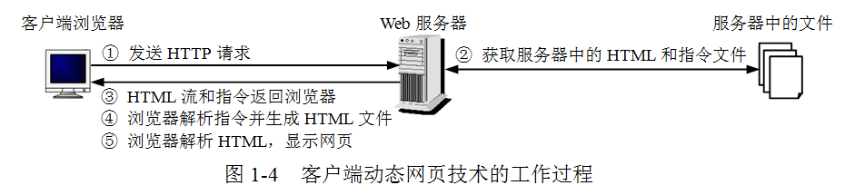
动态网页-1
动态网页技术主要分为两种
客户端动态网页技术
服务器端动态网页技术
客户端动态网页技术
客户端动态网页技术是指Web服务器把原始的HTML页面及一组包含了页面逻辑的脚本、组件等一起发送到客户端，这些脚本和组件包含了如何与浏览者交互并产生动态内容的指令，由客户端的浏览器及其插件解析HTML页面并执行这些指令。典型的客户端动态网页技术包括JavaScript、VBScript、ActiveX控件、Java Applet、Ajax等。

Slide 7
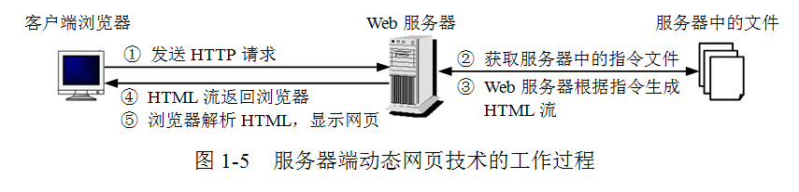
动态网页-2
服务器端动态网页技术
服务器端动态网页技术是指在Web服务器端根据客户端浏览器的不同请求，动态地生成相应的内容，然后发送给客户端浏览器。
① 用户在客户端浏览器中输入一个HTTP网页请求，通过网络传送到Web服务器中。
② Web服务器在服务器中定位指令文件。
③ Web服务器根据指令生成HTML流。
④ Web服务器将生成的HTML流通过网络传送到浏览者的浏览器中。
⑤ 浏览器解析HTML，显示网页。

Slide 8
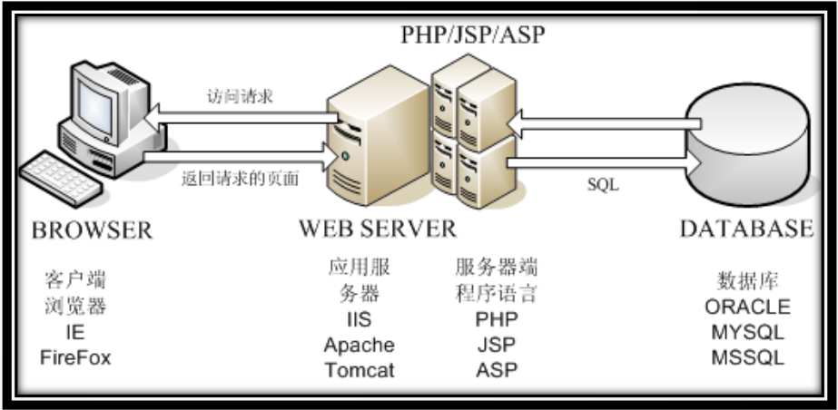
Web应用系统架构
实际上一个Web应用并不是我们所理解的那么简单，它是一个由多个要素构成的系统。Web应用程序的设计者、Web应用服务器、动态脚本引擎、数据库是构成Web应用必不可少的要素

Slide 9
Web服务器选择
IIS： 微软公司的Web服务器，内含Gopher服务器和FTP服务器，与Windows Server完全集成
经典组合： Windows Server+IIS+SQLServer+ASP/ASP.NET
Apache：一种免费服务器，目前市场占有率排名第一。Apache由一个完全通过互联网运作的非盈利机构Apache Group公布发行
经典组合： Linux+Apache+Mysql+PHP
Tomcat：一个JSP和Servlet的运行平台，不仅是一个Servlet容器，同时也具有传统Web服务器的功能，即处理HTML网页。但是与Apache相比，它处理静态网页的能力稍逊。但可以将Tomcat和Apache集成到一块，让Apache处理静态网页，而Tomcat处理JSP和Servlet。
Notes:
Tomcat这种集成只需要修改一下Apache和Tomcat的配置文件即可。基于Tomcat的开发其实主要是JSP和Servlet的开发，开发JSP和Servlet非常简单，可以使用普通文本编辑器或者IDE，然后将其打包成WAR即可。

Slide 10
操作系统
项目 | Linux | Windows
性能 | 好 | 差
安全性 | 好 | 差
维护难度 | 较难 | 容易
开发难度 | 较难 | 较容易
Notes:
主流平台操作系统包括Linux和Windows，平台开发者可以根据自己的实际情况来选择。如果对平台性能要求高，就可以选择Linux。这里所谓性能好，指的是在同样的服务器硬件配置下，可以承载更大的业务流量，允许更多的并发用户，访问响应时间相对较短。
如果希望开发和维护相对容易些，可以选择Windows。Windows服务器和PC机尽管版本不一样，但是用户界面、使用方法、使用的命令等都大同小异，因而对于初学者来说易于开发和维护。

Slide 11
数据库
相比于操作系统和Web服务器，数据库的选择面较宽，微软的SQL Server、Oracle、Mysql、Sybsae、DB2等都可以使用
通常大型平台选择Oracle、Sybase较多；
采用Windows操作系统的中小型平台采用微软SQL Server较多；
而采用Linux作为操作系统的平台则大多数选用Mysql。Linux/Apache Tomcat/ Mysql构成一个很好低成本、高性能组合，不过相比于Windows/IISSQL Server组合，需要的技能更高一些

Slide 12
Web常用开发语言介绍
ASP（Active Server Pages）
使用VBScript脚本语言，可以将脚本语言直接嵌入HTML文档中，不需要编译就可以直接运行。
ASP.NET
一种用于创建动态Web页的强大的服务器端新技术，它可为WWW站点或企业内部互联网创建动态的、可进行交互的HTML页面。
JSP
JSP页面由HTML代码和嵌入其中的Java代码组成，具有良好的跨平台性。
PHP
PHP程序最初是用Perl语言编写的简单程序，后来经其他程序员不断完善，于1997年发布了功能基本完善的PHP3。
Notes:
Java是由Sun Microsystems公司于推出的Java程序设计语言和Java平台的总称，是一种可以撰写跨平台应用软件的面向对象的程序设计语言。Java是开源较早的面向对象的编程语言，主要应有范围：个人PC、数据中心、游戏控制台、科学超级计算机、移动电话和互联网等。
Java的特点：通用性、高效性、平台移植性和安全性。
Java的应用：网站建设在使用JSP开发时，以Java为基础的JSP网站建设编程语言广泛应用于很多网站，例如一些政府机构的网站、大型平台、网络办公系统等。
C#是由微软公司发布的一款面向对象的、运行于.Net平台中之上的高级程序设计语言，不但继承了C语言家族的贵族血脉（继承关系C->C++ ->C#），还具有开源和跨平台的优势。C#看起来与Java有着惊人的相似；它包括了诸如单一继承、界面、与Java几乎同样的语法，和编译成中间代码再运行的过程。
C#的特点：可以运行在Windows、Linux、iOS、MacOS、Android等各种平台，即可以开发网站，也可以开发桌面软件、APP应用、各种客户端等
C#的应用：C#在网站建设中使得企业不必为了扩展程序终端，而必须去雇佣其他编程语言的开发者，大大降低了开发成本。
PHP是一种通用开源脚本语言，主要开发方向针对的是网站，开源免费、应用轻量、速度较快，但在其他终端上的作为不大，所以使用率不高。
PHP的特点：PHP语法语法混合了C、Java、Perl以及PHP自创的语法的特点，主要适用于Web开发领域。用PHP做出的动态页面与其他的编程语言相比，PHP是将程序嵌入到HTML文档中去执行做出态页面，执行效率比完全生成HTML标记的CGI要高许多；PHP还可以执行编译后代码。
Python是一种面向对象的解释型计算机程序设计语言，以语法简洁清晰，并有强大且丰富的类库而著称。Python是纯粹的自由软件，源代码和解释器CPython遵循GPL(GNU General Public License)协议。Python被广泛应用于游戏开发、网站开发、科学运算、大数据分析、云计算等，图形开发等领域。

Slide 13
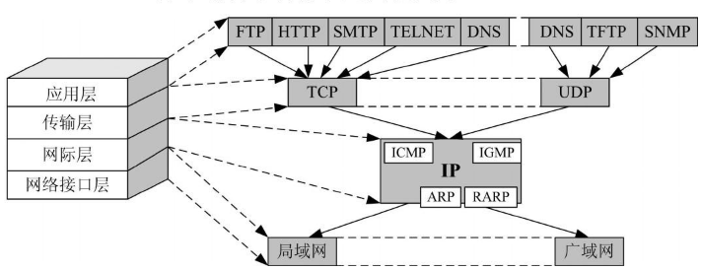
HTTP协议
HTTP是一个应用层的面向对象的协议
于1990年提出，是互联网中应用最为广泛的应用层协议

Slide 14
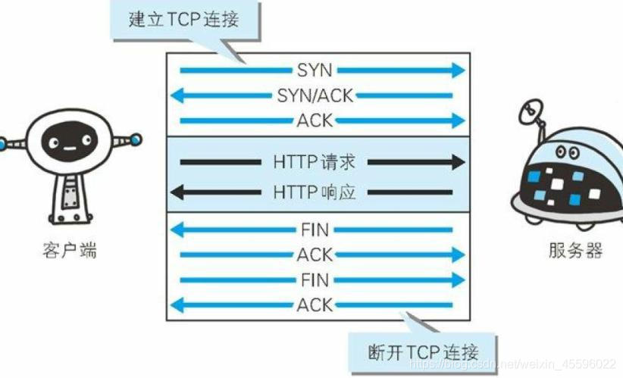
每次请求都要建立连接吗？

Slide 15
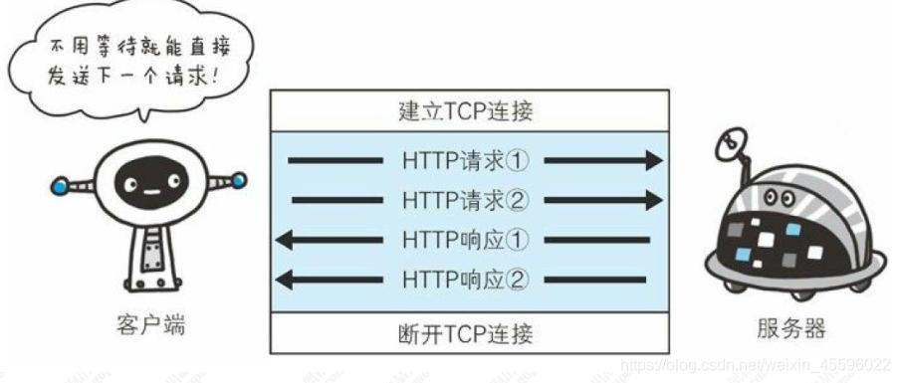
持久连接
所以在 HTTP/1.1 中改用了持久连接，就是在一次连接建立之后，只要客户端或者服务端没有明确提出断开连接，那么这个 tcp 连接会一直保持连接状态持久连接的一个最大的好处是：大大减少了连接的建立以及关闭时延。 HTTP1.1 中有一个 Transport 段。会携带一个 Connection:Keep-Alive，表示希望将此条连接作为持久连接
Notes:
所以在 HTTP/1.1 中改用了持久连接，就是在一次连接建立之后，只要客户端或者服务端没有明确提出断开连接，那么这个 tcp 连接会一直保持连接状态持久连接的一个最大的好处是：大大减少了连接的建立以及关闭时延。HTTP1.1 中有一个 Transport 段。会携带一个 Connection:Keep-Alive，表示希望将此条连接作为持久连接。HTTP/1.1 持久连接在默认情况下是激活的，除非特别指明，否则 HTTP/1.1 假定所有的连接都是持久的，要在事务处理结束之后将连接关闭，HTTP/1.1 应用程序必须向报文中显示地添加一个 Connection：close 首部。HTTP1.1 客户端加载在收到响应后，除非响应中包含了 Connection：close 首部，不然 HTTP/1.1连接就仍然维持在打开状态。但是，客户端和服务器仍然可以随时关闭空闲的连接。不发送Connection：close 并不意味这服务器承诺永远将连接保持在打开状态。管道化连接: http/1.1 允许在持久连接上使用请求管道。以前发送请求后需等待并收到响应，才能发送下一个请求。管线化技术出现后，不用等待响应亦可直接发送下一个请求。这样就能够做到同时并行发送多个请求，而不需要一个接一个地等待响应了。
————————————————
原文链接：https://blog.csdn.net/weixin_45596022/article/details/114242751

Slide 16
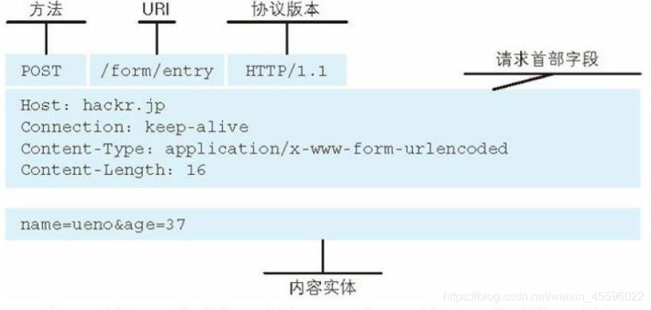
HTTP协议包含两个报文
一个是请求报文，一个是响应报文
Notes:
浏览器定义了 8 种方法来表示对于不同请求的操作方式，当然最常用的还是 Get 和 Post。GET：一般是用于客户端发送一个 URI 地址去获取服务端的资源（一般用于查询操作），Get不支持的传输数据有限制，具体限制由浏览器决定POST：一般用户客户端传输一个实体给到服务端，让服务端去保存（一般用于创建操作）PUT：向服务器发送数据，一般用于更新数据的操作DELETE：客户端发起一个 Delete 请求要求服务端把某个数据删除（一般用于删除操作）HEAD:获得报文首部、OPTIONS：询问支持的方法、TRACE：追踪路径、CONNECT：用隧道协议连接代理在 REST 架构风格中，有严格规定对于不同的请求类型要设置合适的请求方法。也是避免出现因为乱用导致混乱的问题。

Slide 17
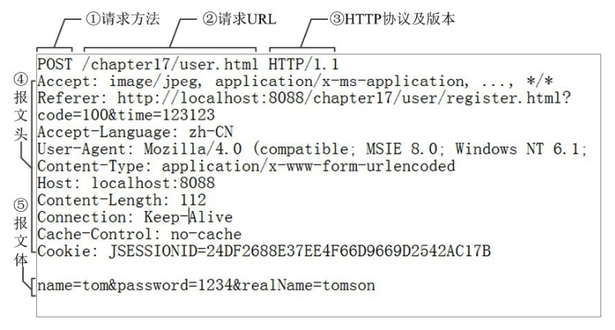

Slide 18
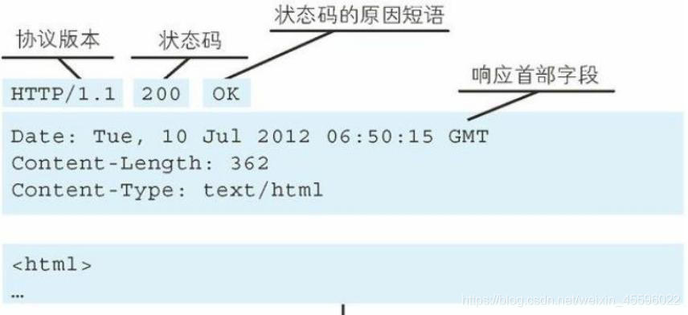
响应报文

Slide 19
状态码
200：一切正常
301：永久重定向
404：请求资源不存在
500：服务端内部错误
 | 类别 | 原因短语
1xx | 信息性状态码 | 接收的请求正在处理
2xx | 成功状态码 | 请求的正常处理完毕
3xx | 重定向状态码 | 需要进行附加操作以完成请求
4xx | 客户端错误状态码 | 服务器无法处理请求
5xx | 服务器错误状态码 | 服务器处理请求出错

Slide 20
HTTP协议的主要特点
HTTP协议足够简单，每次请求均为独立行为，无状态的特点
HTTP协议支持B/S模式，只要有浏览器，就可以工作。用户使用简单，易于操作
HTTP协议灵活性好，可以用于数据传输、视频播放、交互等
但HTTP本身并没有太好的防范措施，大量的安全问题都是HTTP应用带来的

Slide 21
URL的基本格式
schema://host[:port#]/path/…/?[url-params]#[ query-string]
http://www.baidu.com:80/java/index.html?name=aaa
MIME Type：描述消息内容类型的因特网标准
文本文件：text/html,text/plain,text/css,application/xhtml+xml,application/xml
图片文件：image/jpeg,image/gif,image/png.
视频文件：video/mpeg,video/quicktime
媒体类型（ MIME ）是一种标准，用来表示文档、文件或字节流的性质和格式。

Slide 22
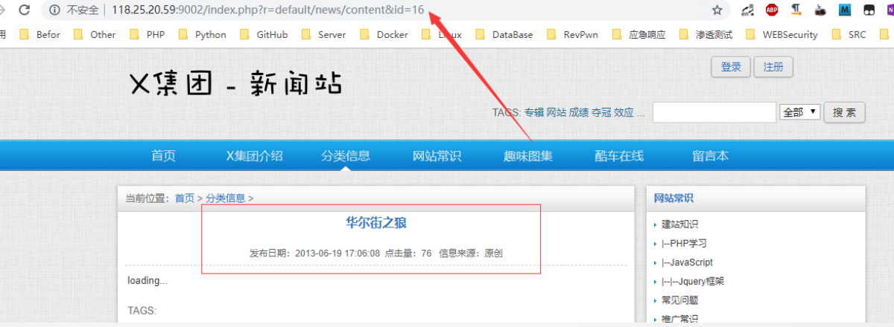
GET与POST请求的区别
HTTP中的GET与POST之间有很多的区别
GET
例如：在开发一个新闻模块时，我们需要动态的获取数据，一般就会利用GET请求中的参数来传递需要获得的新闻ID
http://www.domain.com/news.php?id=3

Slide 23
GET与POST请求的区别
POST
从某个角度来看，GET请求能传递的数据是有限的，因为它的数据是在URL中，而URL的长度是有限的。而POST请求的数据是放置在请求体中，也就是说POST请求能承载更多的数据，理论上来说POST请求是没有大小限制的。
例如，发送邮件、文件上传时，我们就必须使用POST请求来完成。
简单来说：GET是向服务器发索取数据的一种请求，而POST是向服务器提交数据的一种请求。

Slide 24
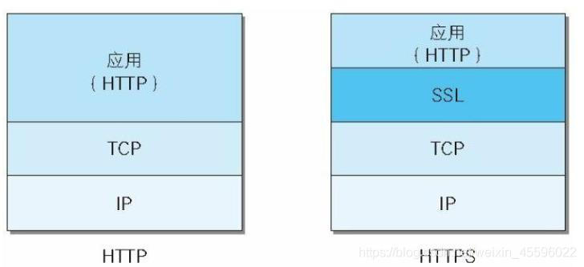
HTTPS协议的安全性分析
https 是一种加密的超文本传输协议，它与 HTTP 在协议差异在于对数据传输的过程中，https对数据做了完全加密。由于 http 协议或者 https 协议都是处于 TCP 传输层之上，同时网络协议又是一个分层的结构，所以在 tcp 协议层之上增加了一层 SSL（Secure Socket Layer，安全层）或者 TLS（Transport Layer Security） 安全层传输协议组合使用用于构造加密通道。
两个核心问题
如何建立安全的传输通达
如何确认双方的身份
Notes:
https 是一种加密的超文本传输协议，它与 HTTP 在协议差异在于对数据传输的过程中，https对数据做了完全加密。由于 http 协议或者 https 协议都是处于 TCP 传输层之上，同时网络协议又是一个分层的结构，所以在 tcp 协议层之上增加了一层 SSL（Secure Socket Layer，安全层）或者 TLS（Transport Layer Security） 安全层传输协议组合使用用于构造加密通道。

Slide 25

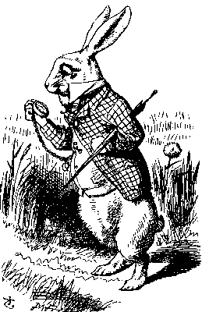
简化的SSL协议
我们能交谈吗?,密码算法列表, R_{A}
证书, 选择的密码算法, R_{B}
{S}_{Bob}, E(h(msgs,CLNT,K),K)
h(msgs,SRVR,K)
Alice
使用密钥 K保护的数据
Bob
S 是pre-master secret
K = h(S,R_{A},R_{B})
msgs = 所有以前的消息
CLNT 和 SRVR 是常量
Notes:
第二步中“密码”指密码算法

Slide 26
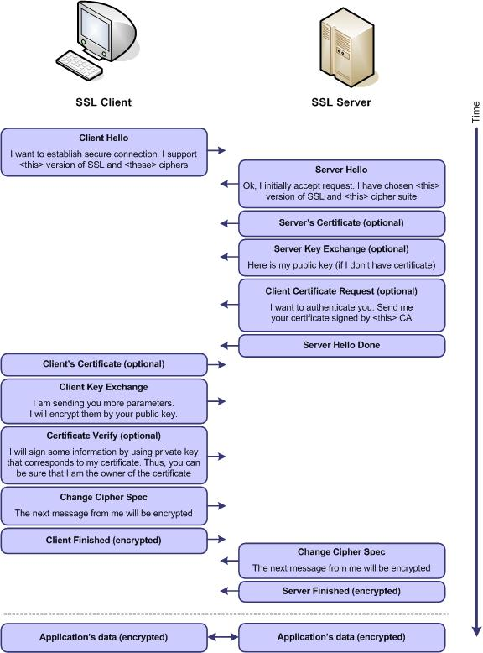

Slide 27
HTTPS认证
单项认证
对服务器进行认证
双向认证
对服务器认证
对客户端认证

Slide 28
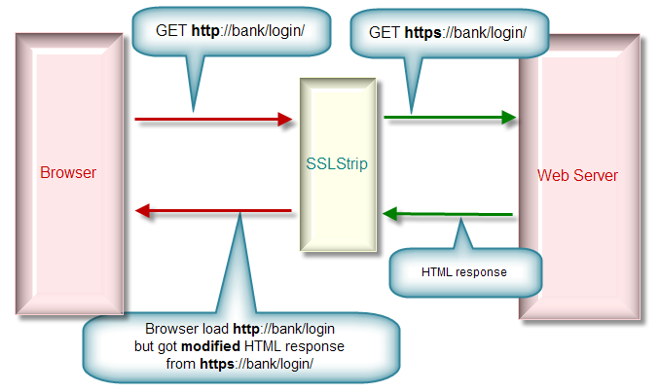
SSL剥离攻击(SSL Strip)
SSL剥离攻击也叫 https 降级攻击，攻击者拦截用户流量后，欺骗用户与攻击者进行 http 通信，攻击者与服务器保持正常通信 （http 或 https），从而获取用户信息。
Notes:
通过中间人攻击监听 http 流量（自己试验可以通过设置 http 代理） 更改重定向链接中的 location，替换 https 为 http，并记录 更改响应内容中的超链接，替换 https 为 http，并记录 与用户进行 http 通信，与服务器进行 https 通信（记录中本应是 https 的请求），从而明文获取用户信息

Slide 29
HTTPS特点总结
HTTPS并没有改变HTTP协议本身的特性，只是利用了SSL
HTTPS可以有效保障用户信息不被泄露
HTTPS主要防护传输过程中的安全，并不会有效提升服务器的安全性
例如使用Burpsuite
如果采用双向认证呢？
最常见的实现套件：OpenSSL

Slide 30
课程内容
1
Web基本概念
2
静态/动态网页
3
Web系统架构
4
HTTP/HTTPS协议概述
5
Web编码和加密

Slide 31
针对字符的编码
单字节编码
ASCII：8 bit
双字节字符集
GBK字符集：16 bit，支持65536个汉字
不同国家和地区采用的编码不一致，导致乱码
Unicode编码主要解决多语言环境下的统一集合
UTF-8
主流编码方式，3字节
UTF-16

Slide 32
传输过程的编码
URL编码
RFC3986文档规定，Url中只允许包含英文字母（a-zA-Z）、数字（0-9）、-_.~4个特殊字符以及所有保留字符
Http协议中参数的传输是“key=value”这种键值对形式的，如果要传多个参数就需要用“&”符号对键值对进行分割
如果参数值中就包含=或&这种特殊字符的时候该怎么办
name1= va&lu=
在特殊字符的各个字节前加上%，例如，我们对上述会产生奇异的字符进行URL编码后结果：
name1= va%26lu%3D

Slide 33
Base64编码
网络上常见的用于传输8bit字节代码的编码方式
将3个8bit转化为4个6bit的字节
编码后是4的倍数，不足4bit用等号（=）填充
好辨识，含有大小写字母和+、-、=等符号
Base64，顾名思义，就是包括小写字母a-z、大写字母A-Z、数字0-9、符号"+"、"/"一共64个字符的字符集，（另加一个“=”，实际是65个字符，至于为什么还会有一个“="，这个后面再说）。任何符号都可以转换成这个字符集中的字符，这个转换过程就叫做base64编码。

Slide 34
HTML字符实体
HTML字符实体（Character Entity）是用来表示HTML中危险字符的方案，也是解决跨站脚本（XSS）攻击的有效手段
不能使用小于号(<)和大于号(>)
HTML字符实体的特点是以&开头，并以分号结尾
< &lt;
> &gt;
在 HTML 中，某些字符是预留的。
在 HTML 中不能使用小于号（<）和大于号（>），这是因为浏览器会误认为它们是标签。
如果希望正确地显示预留字符，我们必须在 HTML 源代码中使用字符实体（character entities）。

Slide 35
Web系统中的加密措施
标准的加密方法是对用户提交的参数（如密码）进行加密后再传输，到Web服务器后，再将参数解密后处理。
不需要服务器知道明文的内容
常见用户的隐私信息，如用户密码
散列函数 MD5/SHA-1
简单的加盐也会存在一定安全隐患
需要服务器知道明文的内容
如订单信息、留言
前沿研究方向：云服务器上的密文检索

